Slide 1




KinoStats
Integrantes:
-Alfonso Luna
-Felipe Becerra
-Ivan Del Pino
Ramo: Taller aplicado de programación
Seccion: 002_V

Slide 2



DESCRIPCION DE LA PROBLEMATICA
El éxito de "Spotify Wrapped" demostró el enorme interés de los usuarios por ver y compartir sus hábitos de consumo. Esta tendencia ya se ha expandido con gran éxito hacia los videojuegos y la lectura.
Sin embargo, el mundo del cine se ha quedado atrás. Actualmente no existe una plataforma que aproveche este potencial estadístico para los cinéfilos, y es en este nicho desatendido donde se posiciona nuestra solución.

Slide 3

NUESTRA SOLUCION
Nuestra solución para KinoStats se enfoca en resolver la necesidad de llevar un seguimiento detallado y analítico de los hábitos de consumo cinematográfico. Para lograrlo, planteamos un ecosistema tecnológico completo (móvil y servidor) que va mucho más allá de un simple registro de "visto" o "no visto", ofreciendo una experiencia centrada en los datos, la privacidad y la personalización.

Slide 4
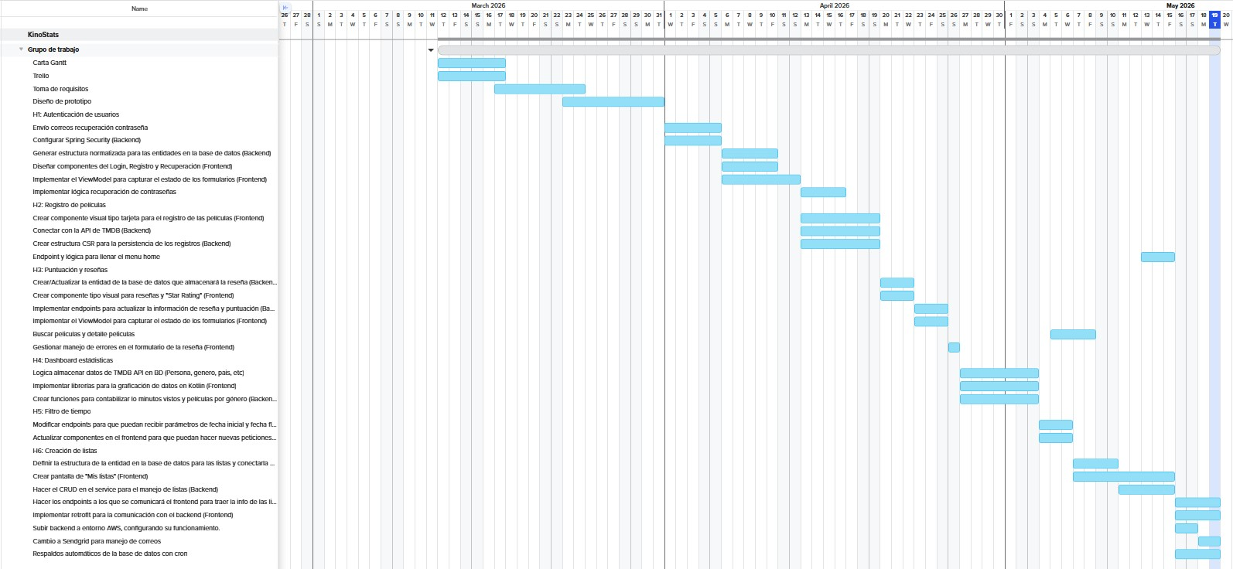
CARTA GANTT

Slide 5

FUNCIONALIADADES BASE
Autenticación y Seguridad (Auth):
Registro de nuevos usuarios e inicio de sesión seguro.
Flujos completos de recuperación de cuenta y restablecimiento de contraseña (integrado con un servicio de correo electrónico).
Gestión de Perfil de Usuario:
Visualización y edición de los detalles del usuario.
Cambio y actualización de credenciales (contraseñas).

Slide 6
FUNCIONALIADES DE NEGOCIO
Exploración y Catálogo de Películas:
Búsqueda interactiva: Capacidad de buscar películas dentro de una base de datos amplia (soportada por la integración con la API externa de TMDB).
Detalle enriquecido: Fichas de películas que muestran información detallada como sinopsis, géneros, países de origen, pósters y los créditos de las personas involucradas (elenco, directores, etc.).
Bitácora de Visualizaciones (Logs):
El usuario puede registrar ("loggear") cuándo ha visto una película.
Posibilidad de asignar calificaciones personalizadas a las visualizaciones y consultar el historial completo de la bitácora.
Gestión de Listas Personalizadas (Movie Lists):
Creación y administración de agrupaciones personalizadas de películas (por ejemplo, "Favoritas", "Para ver después", etc.).
Gestión de elementos dentro de cada lista (agregar o eliminar películas).
Análisis y Estadísticas de Consumo (Stats):
Generación de métricas detalladas sobre los hábitos de visualización del usuario.
Visualización de datos en la app: Gráficos interactivos de barra, línea y pastel que analizan las películas vistas por década de lanzamiento, géneros más frecuentes, distribución de las calificaciones otorgadas y países de origen de las obras.
Dashboard de Inicio (Home):
Un panel de control principal que resume la actividad del usuario, mostrando vistas rápidas como la "Última película vista" y un resumen general de sus interacciones con el sistema.

Slide 7
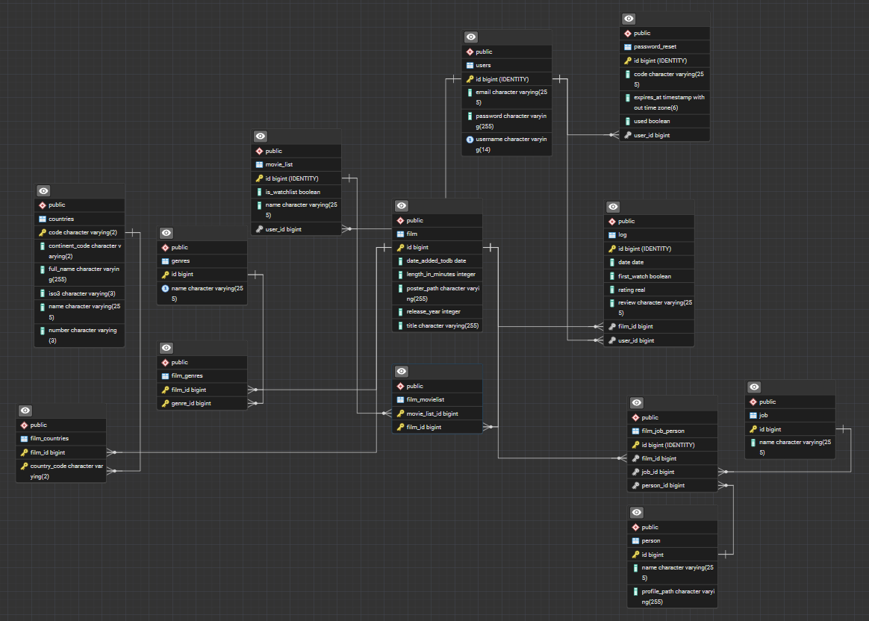
DIAGRAMA ENTIDAD-RELACIÓN

Slide 9
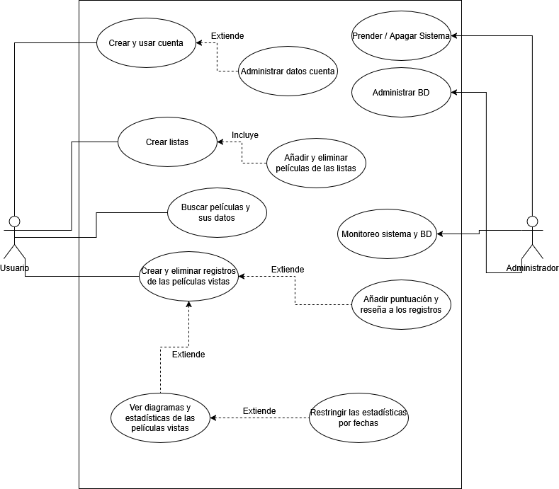
DIAGRAMA CASO DE USO

Slide 11
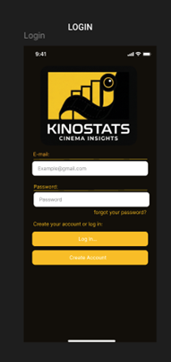
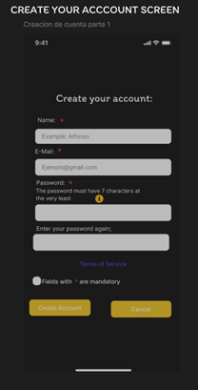
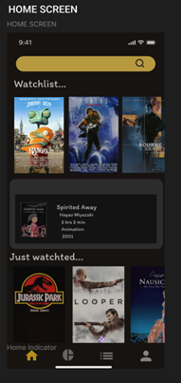
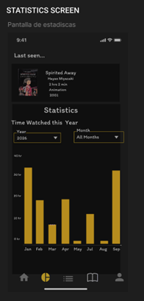
MOCKUPS

Slide 12
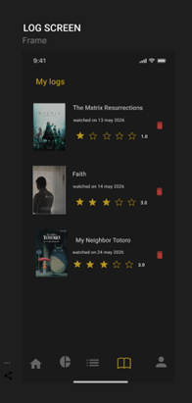
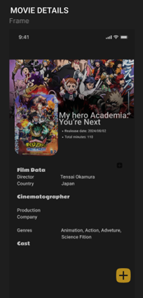
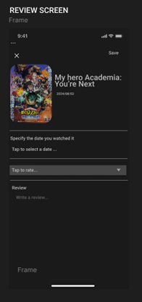
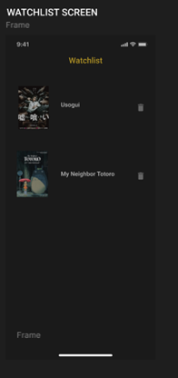
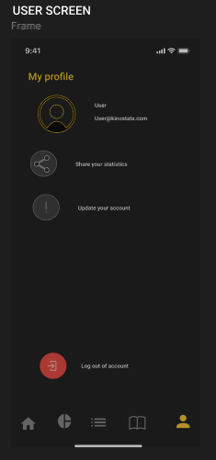
MOCKUPS II

Slide 13
DESAROLLO DEL FRONTED
Lenguaje y Framework Principal: Desarrollado nativamente en Kotlin utilizando Jetpack Compose para construir una interfaz de usuario moderna, reactiva y puramente declarativa.
Arquitectura de Software: Implementa el Patrón MVVM (Model - View - ViewModel), separando claramente la lógica de estado y de los componentes visuales de la interfaz de usuario.
Inyección de Dependencias: Utiliza Dagger Hilt para inyectar servicios, APIs y repositorios en toda la aplicación, manteniendo el código modular y fácil de probar.
Consumo de API: Maneja las peticiones HTTP hacia el backend mediante Retrofit y Gson, incluyendo un interceptor automatizado que adjunta tokens de sesión por seguridad.
Librerías Visuales Clave: * YCharts para la visualización de datos estadísticos.
Coil para la carga asíncrona de los pósters de las películas.

Slide 14
DESARROLLO DEL BACKEND
Lenguaje y Framework Principal: Construido con Java 21 sobre el ecosistema de Spring Boot, utilizando Spring Web MVC para exponer una API RESTful.
Base de Datos y Persistencia: Emplea PostgreSQL como base de datos relacional. La interacción con los datos se gestiona mediante Spring Data JPA (Hibernate), permitiendo mapear la información de las películas y usuarios como objetos de Java.
Seguridad: Implementa Spring Security para manejar la autenticación, proteger las rutas de la API y asegurar que cada usuario solo acceda a sus propias listas y estadísticas.
Integración de Catálogo (TMDB): El backend actúa como intermediario con The Movie Database (TMDB API) para poblar la aplicación con datos reales de películas, utilizando dependencias reactivas (Spring WebFlux) para agilizar las peticiones externas.
Servicios de Notificación: Cuenta con un sistema de mensajería integrado para enviar correos electrónicos (útil para recuperación de contraseñas), preparado para funcionar tanto con servidores SMTP convencionales como con la plataforma profesional SendGrid.
Optimización de Código: Uso intensivo de Lombok para automatizar la generación de código repetitivo y mantener los modelos de datos limpios.

Slide 15
IMPLEMENTACION EN LA NUBE
Servicio Cloud: Se eligió AWS para la infraestructura cloud
Instancia: Se crea una instancia EC2, con Amazon Linux. Se configuro un grupo de seguridad restringiendo las reglas de entrada, SSH para desarrollador, 8080 abirto para la api y 5432 interno para la BD. Se utilizó PowerShell con la llave PEM para ingresar a la instancia. Se configura una IP elástica.
Dependencias: Se instalaron las dependencias de Java y PostgreSQL-Server. Se creó y configuró la base de datos, creando un usuario que la administre.
Variables de entorno: Se creó un archivo application-prod.properties que utiliza variables de entorno para las credenciales sensibles en lugar de valores hardcodeados. Se creo un archivo .service para almacenar las variables de entorno y configurar el servicio.
Despliegue: Se empaquetó el archivo como JAR con Maven. Posteriormente se subió a la instancia con SCP.
Respaldo: Se creó una carpeta para respaldos en la instancia. Se instaló CRON y después se creo una tarea que crea un respaldo de la BD a las 3 AM todos los días.

Slide 16

THANK
YOU!

